Slide 1
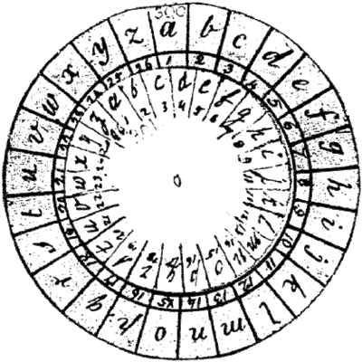

Projet SECUR-WS
Antoine DELIA – Adrien JAUSSAUD – Cyril CORBON

Slide 2
SOMMAIRE :
Présentation du projet
Modélisation UML
Gestion de projet
Conception & Réalisation

Slide 3
Présentation du projet
Mission ‘Generator’ : Demande d’une agence de sécurité d’identifier une Black Hat
Retrouver l’adresse e-mail d’un informateur dans une série de fichiers cryptés
Mise en place d’une architecture distribuée pour répondre à ce besoin

Slide 4
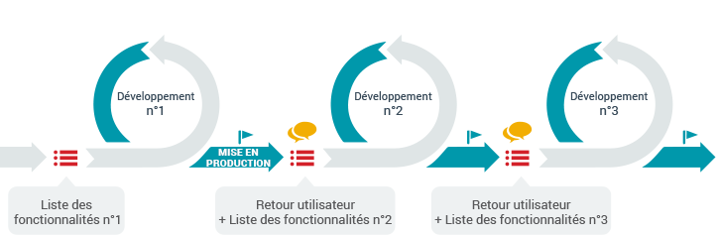
Gestion de projet
Gestion de projet inspirée des méthodes AGILE

Slide 5
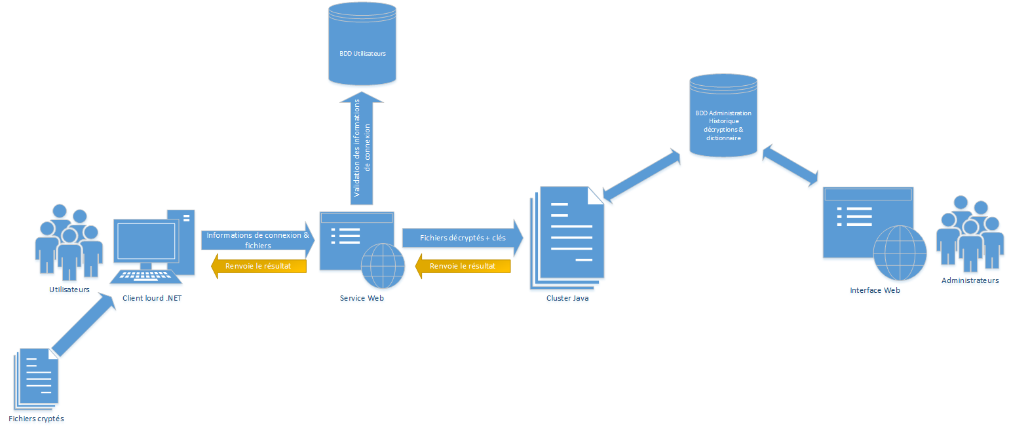
Architecture proposée

Slide 6
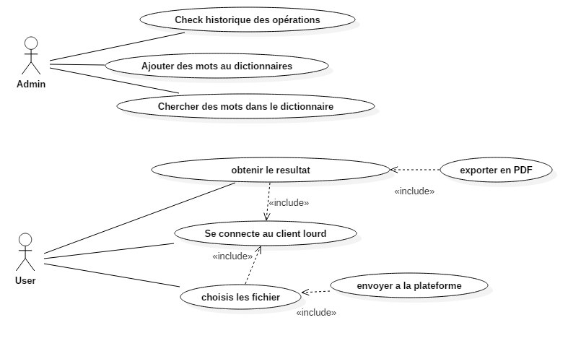
Conception UML : Cas d’utilisation

Slide 7
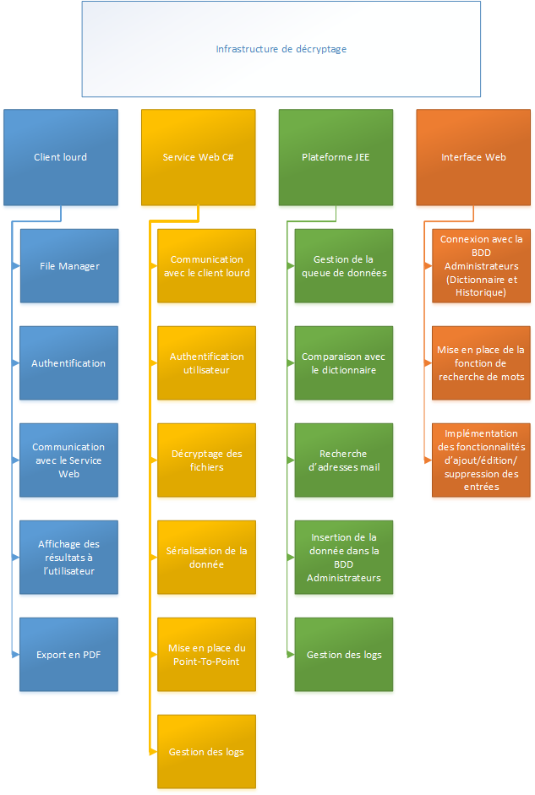
Work Breakdown Structure

Slide 8
Processus
Client lourd .NET
Connexion
Sélection des fichiers à décrypter
Service Web
Vérification des identifiants de connexion
Génération des clés
Plateforme JEE
Recherche les correspondances avec le dictionnaire
Recherche une adresse mail
Décryptage
Insère la donnée décryptée dans la BDD
Interface Web
Administration du dictionnaire
Visualisation de l’historique des décryptions
Génère le PDF
Informe l’utilisateur

Slide 9
Atteinte des résultats
Client lourd .NET
Authentification fonctionnelle
Interface utilisateur ergonomique
Service Web .NET
Validation des identifiants de connexion fonctionnelle
Communication non sécurisée
Plateforme JEE
Gestion de la queue de données
Comparaison avec le dictionnaire fonctionnelle
Interface Web
Fonctionnalité d’export en PDF fonctionnelle
Pas de NetTCP
Décryptage des fichiers & Sérialisation de la donnée
Insertion dans la BDD
Calcul du taux de confiance
Pas de mise en cluster
Journalisation des logs
Journalisation des logs
Gestion du dictionnaire avec fonction de recherche de mots
Visualisation de l’historique des décryptions

Slide 10
Bilan du projet

Slide 11
Merci de votre attention

